Slide 1


Новые аналитические технологии Oracle
Ольга Горчинская
Oracle EE & CIS

Slide 2


План презентации
Аналитическая платформа Oracle
Oracle Business Intelligence 11g
Новые возможности аналитических инструментов
Расширенная визуализация
Интеграция реляционного и OLAP анализа
Пространственная аналитика
Активная аналитика
Управление ключевыми показателями
Предиктивная аналитика

Slide 3
Аналитическая платформа Oracle

Slide 4
Бизнес-анализ: технологии и приложения
АНАЛИТИЧЕСКИЕ ПРИЛОЖЕНИЯ
Преднастроенные аналитические системы
ИНСТРУМЕНТЫ БИЗНЕС-АНАЛИЗА
Использование аналитических данных
ХРАНИЛИЩА И ВИТРИНЫ ДАННЫХ
Хранение и обработка аналитической информации
Notes:
Tactical Guideline: Define business benefits and BI vision, and plan according to the type of organization and stage/rate of BI adoption.

Slide 5
Аналитическая платформа Oracle
УПРАВЛЕНИЕ ЭФФЕКТИВНОСТЬЮ
БИЗНЕСА
АНАЛИТИЧЕСКИЕ ПРИЛОЖЕНИЯ
BI APPLICATIONS
Hyperion Planing
Strategic Finance
Marketing
Sales
Contact Center
Hyperion Financial Mng
Scorecard
Finance
Supply Chain
HR
ИНСТРУМЕНТЫ БИЗНЕС-АНАЛИЗА
ORACLE BUSINESS INTELLIGENCE
ХРАНИЛИЩА И ВИТРИНЫ ДАННЫХ
Oracle Data Integrator
Enterprise Edition
ORACLE HYPERION ESSBASE
ORACLE DATABASE
Notes:
Tactical Guideline: Define business benefits and BI vision, and plan according to the type of organization and stage/rate of BI adoption.

Slide 6
Инструменты бизнес-анализа Oracle
УПРАВЛЕНИЕ ЭФФЕКТИВНОСТЬЮ
ДЕЯТЕЛЬНОСТИ
АНАЛИТИЧЕСКИЕ ПРИЛОЖЕНИЯ
BI APPLICATIONS
Hyperion Planing
Strategic Finance
Marketing
Sales
Contact Center
Hyperion Financial Mng
Scorecard
Finance
Supply Chain
HR
ИНСТРУМЕНТЫ БИЗНЕС-АНАЛИЗА
ORACLE BUSINESS INTELLIGENCE
ХРАНИЛИЩА И ВИТРИНЫ ДАННЫХ
ORACLE DATABASE
Oracle Data Integrator
Enterprise Edition
HYPERION ESSBASE
Oracle Partitioning
Oracle OLAP
Oracle Data Mining
Notes:
Tactical Guideline: Define business benefits and BI vision, and plan according to the type of organization and stage/rate of BI adoption.

Slide 7
Oracle Business Intelligence 11g – инструментальная среда бизнес-анализа

Slide 8
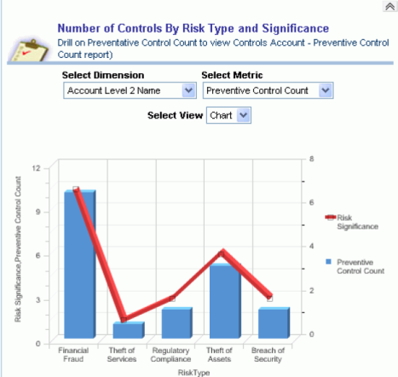
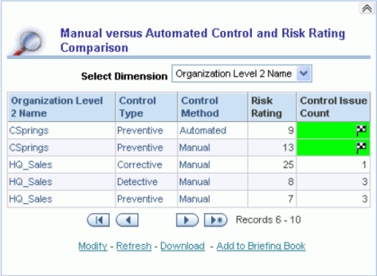
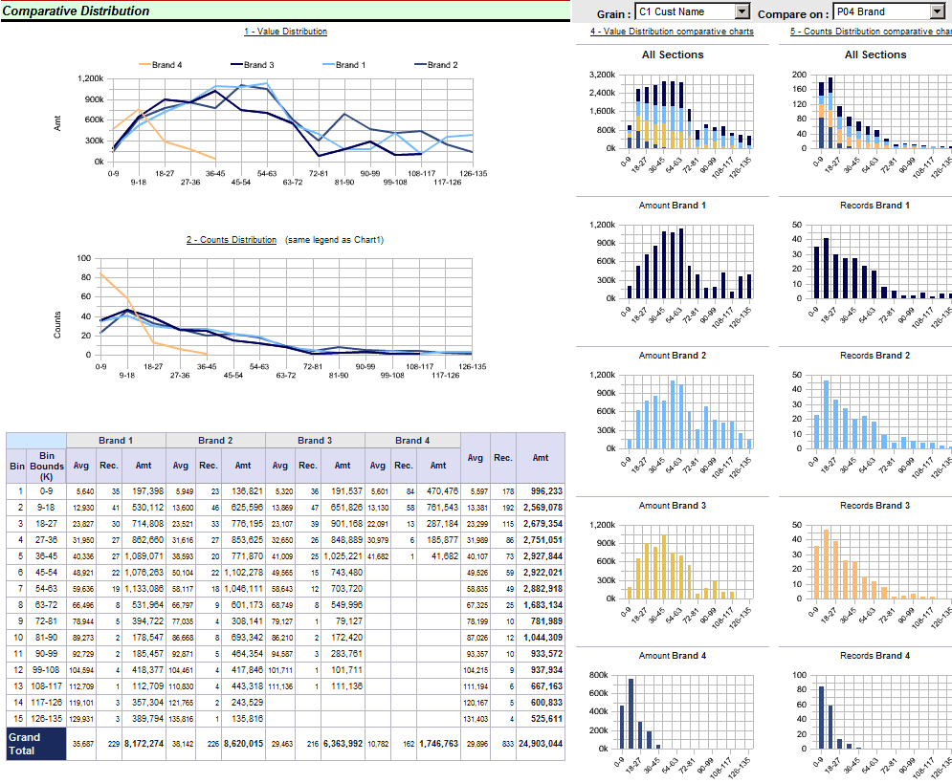
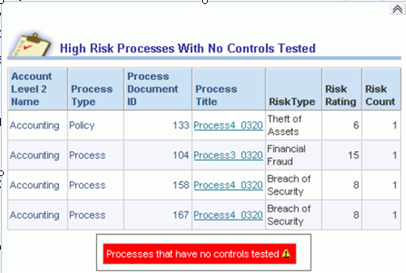
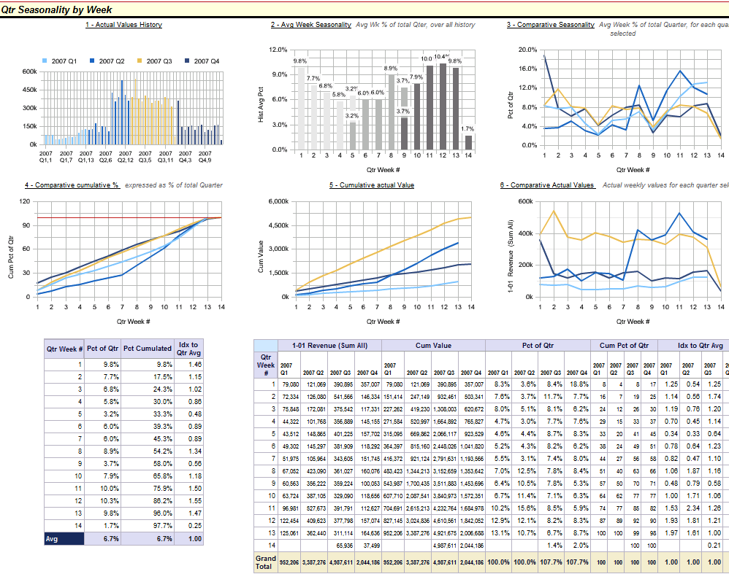
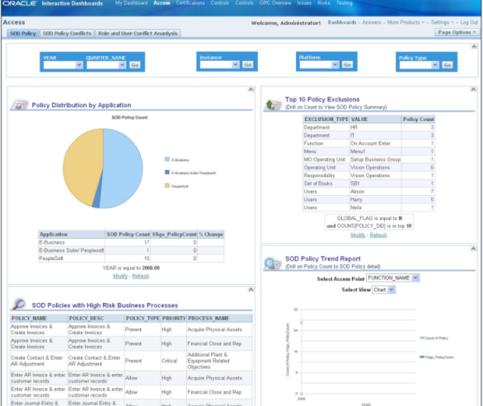
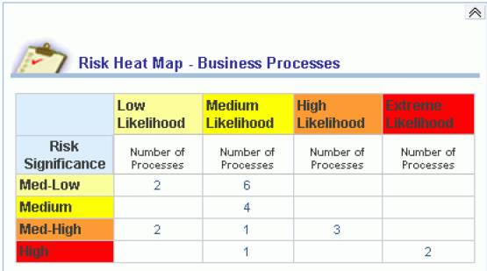
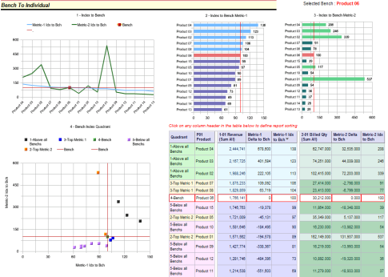
Oracle Business Intelligence Полная интегрированная система бизнес-анализа
Единая платформа для всех видов анализа
Доступ ко всем данным предприятия и внешним источникам
Интеграция с любыми системами, приложениями и бизнес-процессами

Slide 9
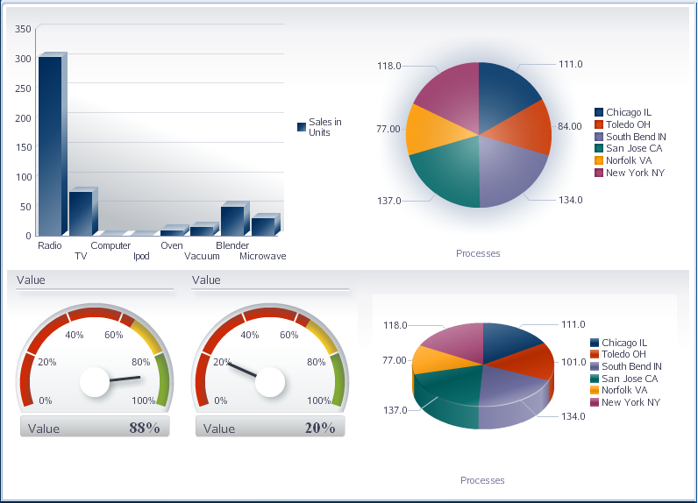

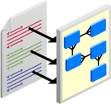


Как работает Oracle BI
Годы, месяцы
Продукты
Регионы
Клиенты
Объем продаж
Кол-во договоров
…
Пользователи
Oracle BI
ХРАНИЛИЩЕ ДАННЫХ
Oracle Database
Oracle ERP, CRM
Sybase, DB2, MS SQL Server
Файлы, MS Excel
SAP

Slide 10
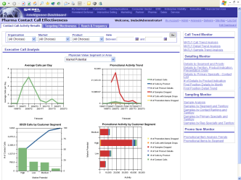
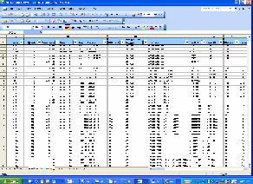
Аналитический сервер Oracle BI Server
Генерация запросов и оптимизация доступа к информационным источникам
Выполнение сложных вычислений и аналитическая обработка
Доступ к любым хранилищам данных, информационным источникам и системам
Прямой доступ к Oracle Database, DB2, MS SQL Server, MS SQL Server Analysis Services, Teradata
Реляционные, многомерные, файловые системы, XML, и др.
Аналитические, оперативные, транзакционные, внешние
Масштабируемость, надежность, производительность, интеллектуальное кэширование, балансировка нагрузки, работа в кластерной архитектуре
Oracle
BI Server
DW
ERP

Slide 11
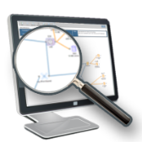

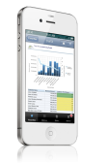


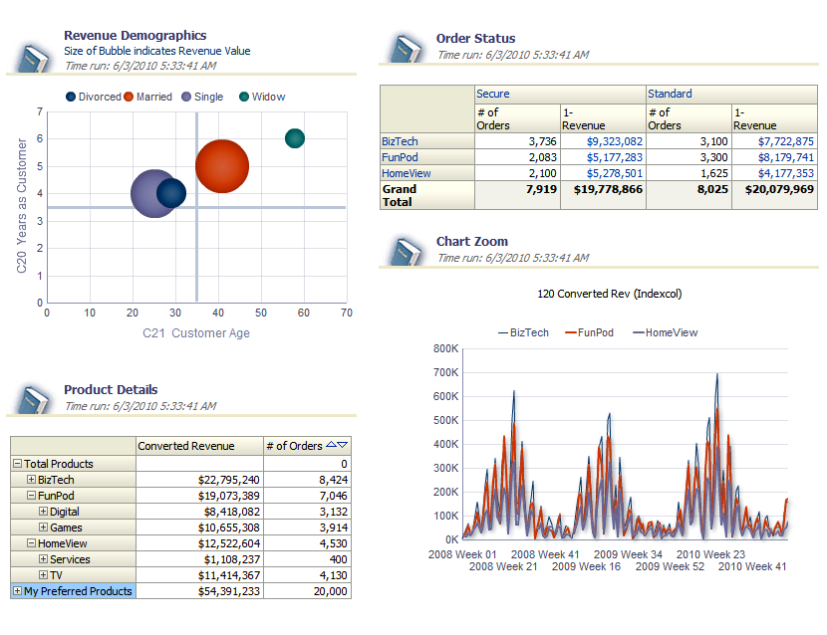
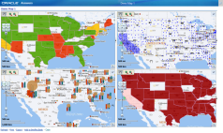
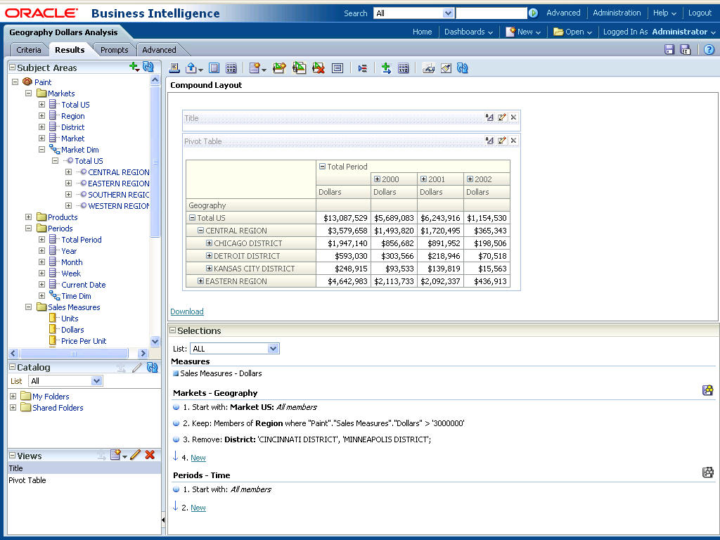
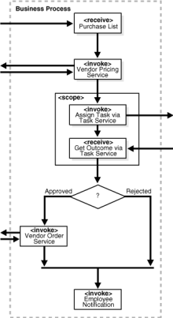
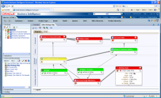
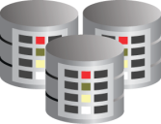

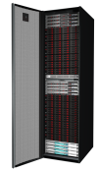
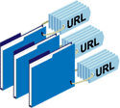


Интегрированная платформа Oracle BI
Произвольные запросы
Информационные
панели
Регламентные
отчеты
Пространственная
аналитика
OLAP -анализ
Активный бизнес-анализ
Mobile
Интеграция с
MS Office
Scorecards
Collaborate
Единые метаданные
Единая система безопасности, контроля доступа, аутентификациии
Единые механизмы генерации и оптимизации запросов
Единая система управления жизненным циклом
Транзакционные системы OLTP)(
Хранилища и витрины данных
Database
Machine
OLAP сервер
Гпромышленные приложения
(Oracle, SAP и др)
Неструктурированные данные
Excel
XML
Office
Бизнес процессы
Notes:
Common semantic layer enables common experience for both MOLAP & ROLAP datasources.
Also enables an OLAP experience (in terms of improved query performance and analytical sophistication) to be leveraged by channels that are not where you would traditionally consume OLAP information.
OLAP can be consumed and benefit ANY channel, rather than be a silo for only a few specialist users, with specialist OLAP analysis tools.
Common Information model leverages Essbase as a data source
Automated metadata discovery and import
Dimensions, Facts, hierarchy definitions imported
Support for parent-child, ragged and skip level

Slide 12
Все инструменты анализа Oracle BI
Произвольные запросы
Информационные
панели
Регламентные
отчеты
Пространственная
аналитика
OLAP -анализ
Активный бизнес-анализ
Mobile
Интеграция с
MS Office
Scorecards
Collaborate
Единая информационная бизнес- модель
Транзакционные системы OLTP)(
Хранилища и витрины данных
Database
Machine
OLAP сервер
Гпромышленные приложения
(Oracle, SAP и др)
Неструктурированные данные
Excel
XML
Office
Бизнес процессы
Notes:
Common semantic layer enables common experience for both MOLAP & ROLAP datasources.
Also enables an OLAP experience (in terms of improved query performance and analytical sophistication) to be leveraged by channels that are not where you would traditionally consume OLAP information.
OLAP can be consumed and benefit ANY channel, rather than be a silo for only a few specialist users, with specialist OLAP analysis tools.
Common Information model leverages Essbase as a data source
Automated metadata discovery and import
Dimensions, Facts, hierarchy definitions imported
Support for parent-child, ragged and skip level

Slide 13
Любые источники данных Oracle BI
Произвольные запросы
Информационные
панели
Регламентные
отчеты
Пространственная
аналитика
OLAP -анализ
Активный бизнес-анализ
Mobile
Интеграция с
MS Office
Scorecards
Collaborate
Единая информационная бизнес- модель
Транзакционные системы OLTP)(
Хранилища и витрины данных
Database
Machine
OLAP сервер
Гпромышленные приложения
(Oracle, SAP и др)
Неструктурированные данные
Excel
XML
Office
Бизнес процессы
Notes:
Common semantic layer enables common experience for both MOLAP & ROLAP datasources.
Also enables an OLAP experience (in terms of improved query performance and analytical sophistication) to be leveraged by channels that are not where you would traditionally consume OLAP information.
OLAP can be consumed and benefit ANY channel, rather than be a silo for only a few specialist users, with specialist OLAP analysis tools.
Common Information model leverages Essbase as a data source
Automated metadata discovery and import
Dimensions, Facts, hierarchy definitions imported
Support for parent-child, ragged and skip level

Slide 14
Новые возможности аналитических инструментов

Slide 15
Oracle BI 11g – новые возможности Новые инструменты бизнес-анализа
Расширенная визуализация
Интеграция реляционного и OLAP-анализа
Пространственная аналитика
Активный бизнес-анализ
Карты показателей и управление стратегиями

Slide 16
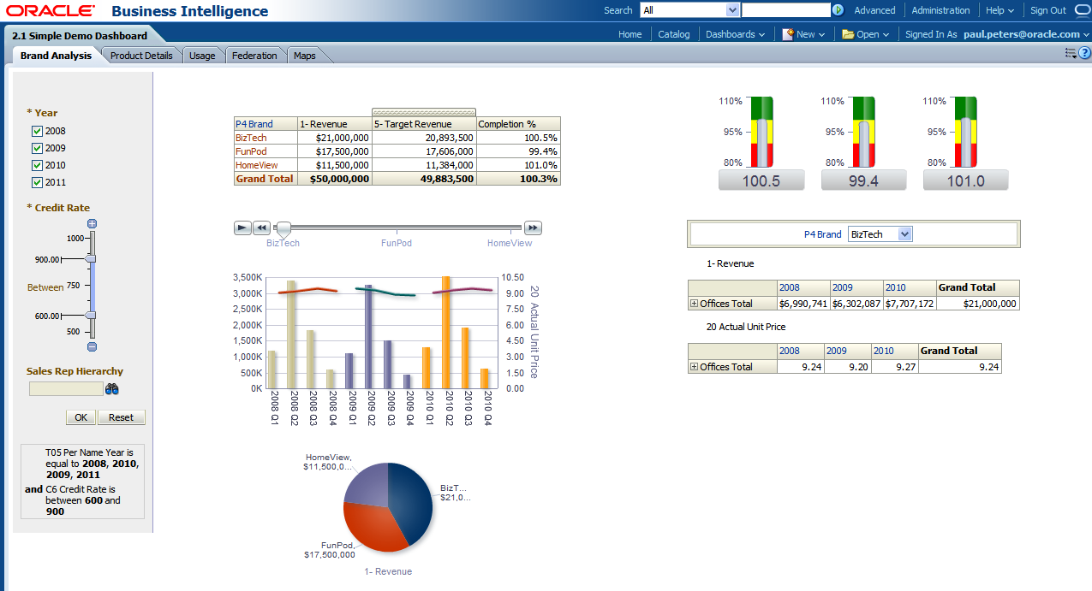
Расширенные возможности визуализации Любые способы представления и анализа
Высококачественная бизнес-графика
Интерактивная визуализация
Анимация
Range and Paging sliders
Все виды диаграмм и графиков
Интерактивные легенды диаграмм
Представление «мастер-деталь» взаимосвязей
Notes:
16
16

Slide 17
Интеграция реляционного и OLAP анализа

Slide 18
Стандарты инструментов OLAP-анализа Любые иерархии, сложные OLAP-запросы, группировки
Сложные иерархии
Динамические группы
Пошаговые выборки
Иерархические вычисления
Данные могут храниться как в OLAP-серверах, так и в реляционных базах данных
Notes:
18
18

Slide 19
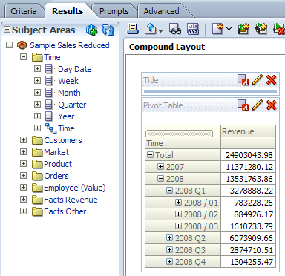
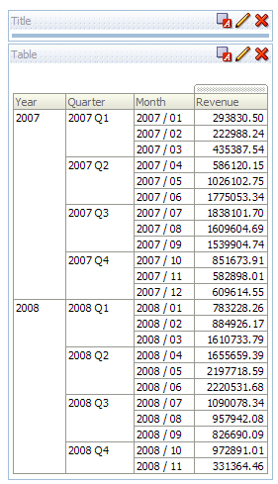
Единая среда для реляционного и OLAP анализа

Slide 20
Поддержка любых типов иерархий
Возможность | 10x | 11x
Навигация и интерактивность
Детализация, срезы (slice), dice, pivot | X | X
Ассимитричное «раскрытие/ свертывание» (expand/collapse) |  | X
Динамические группы |  | X
Вычисления, связанные с иерархиями
Частичная аддитивность, распределение по уровням, временные ряды | X | X
Типы иерархий
Множественные иерархии для одного измерения | X | X
Уровневые иерархии | X | X
Неограниченное ко-во атрибутов для уровня | X | X
Пропущенные уровни и ragged-уровни |  | X
Рекурсивные (parent-child) иерархии |  | X

Slide 21
Пространственная аналитика Location Intelligence

Slide 22
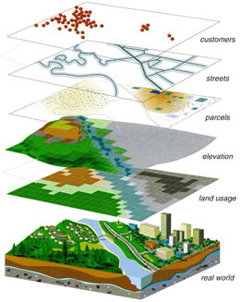
Бизнес-анализ и пространственные данные
Большинство аналитических данных важно рассматривать в привязке к географическим объектам
Пространственная визуализация обеспечивает более глубокое понимание и расширяет возможности анализа
Повышаются возможности и аналитических систем и ГИС
Клиенты
Улицы
Земельные участки
Высота над уровнем моря
Назначение земли
Реальный мир
Notes:
22
22

Slide 23
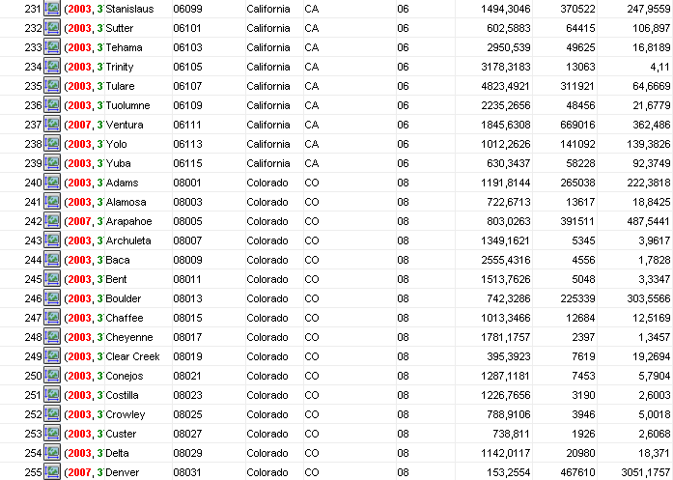
Традиционный отчет
Счет
Год
Магазин
Код
Регион
Район
Месяц
Объем
Сумма
План
Notes:
Также можно использовать как фильтр для поиска объектов

Slide 24
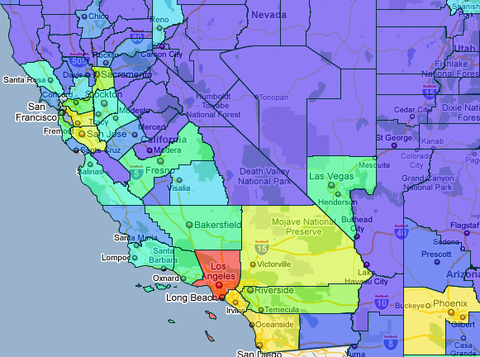
Пространственная визуализация

Slide 25
Хранение пространственных данных в Oracle Database
Пространственные данные: столбец типа SDO_GEOMETRY
Непространственные данные
Oracle Spatial --интегрированный набор функций и процедур базы данных Oracle
Эффективное хранение пространственных данных в разных форматах
Расширение SQL для запросов к пространственным данным
НАЗВАНИЕ ШТАТА | СТОЛИЦА | GEOM
CALIFORNIA | Sacramento
TEXAS | Austin
Notes:
Итак. Что же такое Oracle Spatial (или бесплатный аналог Oracle Locator).
Это в первую очередь возможность СУБД быстро и эффективно хранить, получать доступ и анализировать пространственные данные.
С физической точки зрения – это тип данных для хранения геометрических фигур с приданной ему инфраструктурой анализа.
Формат хранения пространственных данных Oracle Spatial – де-факто стандарт в среде ГИС-приложений.

Slide 26
Пространственные SQL-запросы
Найти все индийские рестораны в радиусе 5 км от отеля
SELECT r.restaurant_name
FROM restaurants r,
hotels h
WHERE r.restaurant_type = ‘INDIAN’
AND h.hotel_name = ‘RADISSON’
AND SDO_WITHIN_DISTANCE(
r.location, h.location,
‘distance=5 unit=km’)
= ‘TRUE’;
5 км
Улица 1
Отель
Radisson
Главная улица

Slide 27
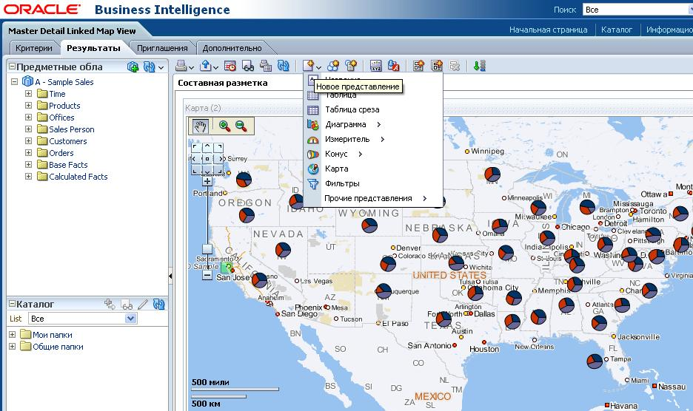
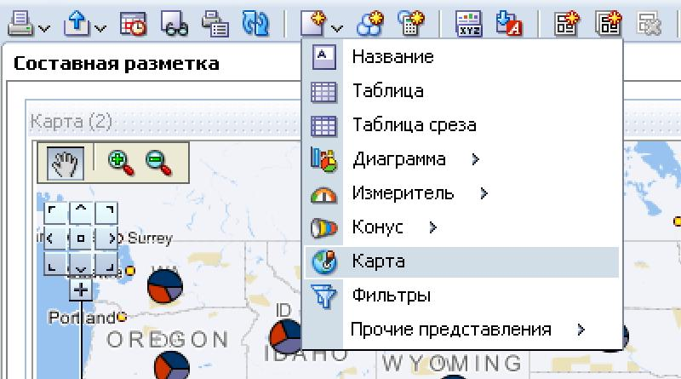
Oracle BI + Spatial
Вид представления

Slide 28
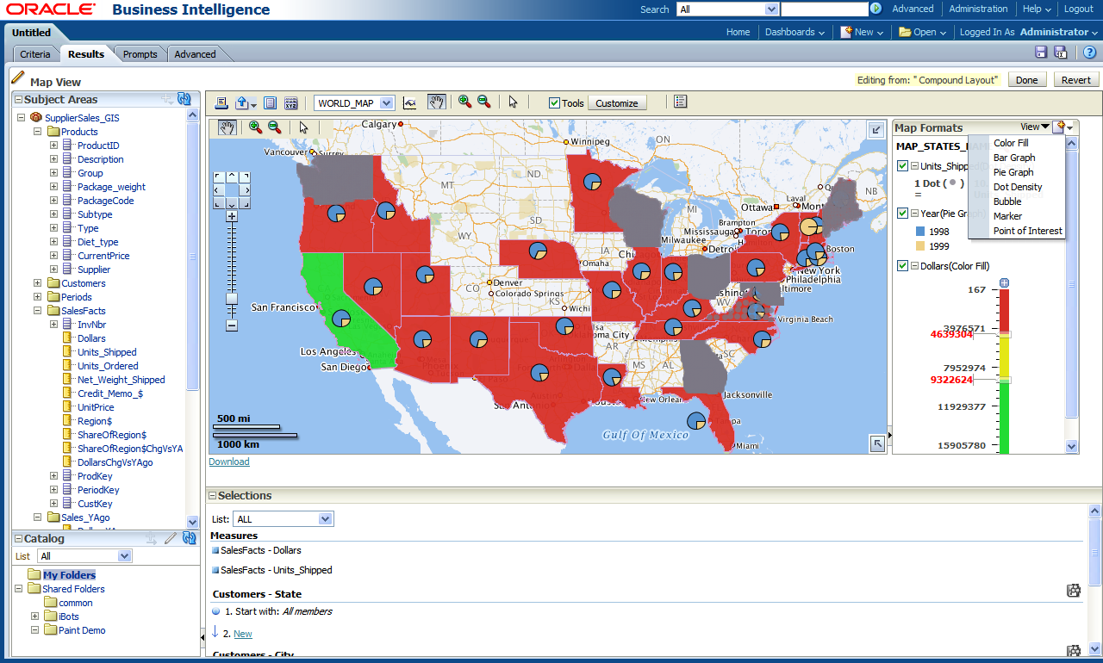
Встроенная пространственная визуализация Динамическое отображение показателей на карте
Notes:
28
28
28

Slide 29
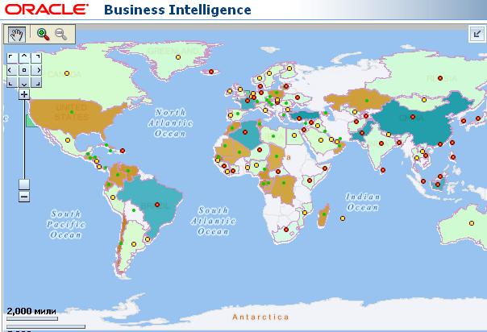
Интеграция Oracle BI с технологией Spatial
Полная интеграция с Oracle Spatial и MapViewer
Простой и понятный интерфейс для работы с пространственными данными
Один из типов представлений отчета

Slide 30
Активный бизнес-анализ

Slide 31


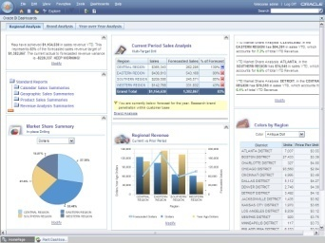
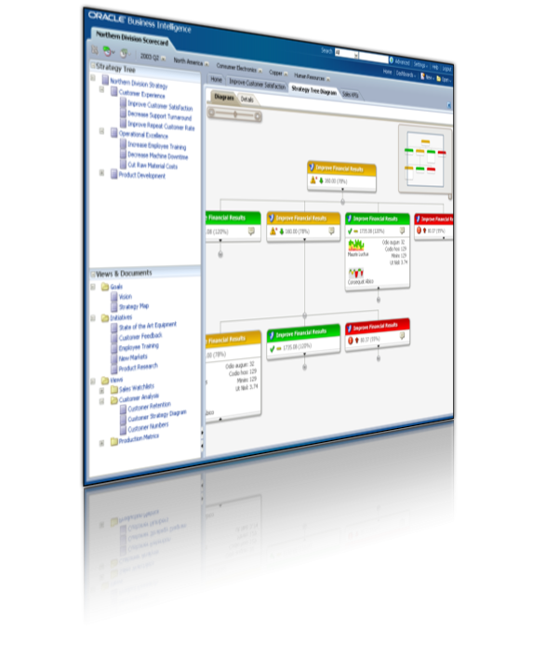
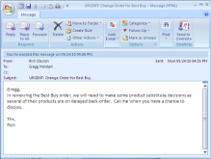
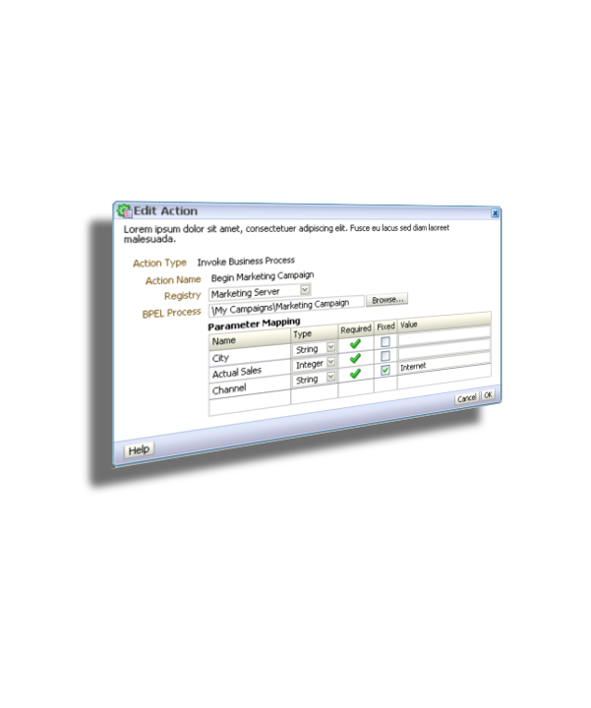
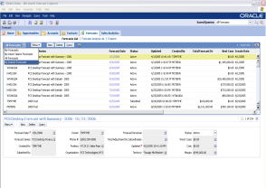

Активный бизнес-анализ Анализ и действия в едином замкнутом цикле
ТРАДИЦИОННЫЙ ПОДХОД
НОВЫЙ ПОДХОД
Разрозненный
Действия независимы от анализа
Интегрированный.
Переход от анализа к действиям.
.
Notes:
One of the coolest things in this release is something we call the Action Framework. For years, the holy grail of BI has been to close the loop between insight an action. Until now, that hasn’t been realized. Today, when you spot a problem or opportunity, you send email or call someone. BI today is like email without a reply button. You get information, but cannot act on it.
Using SOA and BPM technologies, Oracle gives you the ability to take action directly from your dashboard. You can send a notification, trigger a workflow, or navigate to more information.

Slide 32
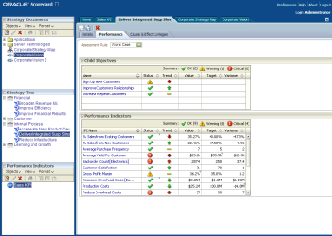
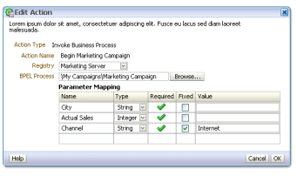
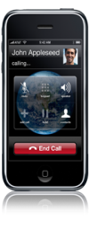

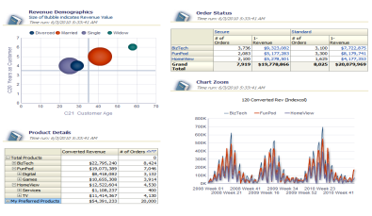
Интеграция аналитики с бизнес-процессом От понимания проблемы к действию
Бизнес-события
Бизнес-условия
Ключевые показатели эффективности (KPI)
АНАЛИТИЧЕСКАЯ ОСНОВА ПРЕДПРИЯТИЯ
ПРЕДВАРИТЕЛЬНО СОЗДАНА • НАСТРАИВАЕМАЯ• ВСТРАИВАЕМАЯ
Инициирование бизнес-процессов
Отслеживание и мониторинг их выполнения
Предоставление отчетов и предупреждений
ВЫЯВЛЕНИЕ
ПРОБЛЕМЫ
ЕДИНАЯ
МОДЕЛЬ
ИНФОРМАЦИИ О
ПРЕДПРИЯТИИ
SINGLE ENTERPRISE
INFORMATION MODEL
ДЕЙСТВИЕ
АНАЛИЗ
Произвольные OLAP запросы
Интерактивная визуализация
Интерактивные информационные панели
Управляемая навигация

Slide 33

Интеграция аналитики с бизнес-процессом Пример из области продаж
Получение алерта на IPhone об отсутствии на складе нового продукта Невозможно выполнить заказ ключевого клиента
АНАЛИТИЧЕСКАЯ ОСНОВА ПРЕДПРИЯТИЯ
ПРЕДВАРИТЕЛЬНО СОЗДАНА • НАСТРАИВАЕМАЯ• ВСТРАИВАЕМАЯ
Инициация запроса на изменение в системе управления заказами . Корректировка условий на скидку
ВЫЯВЛЕНИЕ
ПРОБЛЕМЫ
ЕДИНАЯ
МОДЕЛЬ
ИНФОРМАЦИИ О
ПРЕДПРИЯТИИ
SINGLE ENTERPRISE
INFORMATION MODEL
ДЕЙСТВИЕ
АНАЛИЗ
Просмотр всех заказов клиента на данный продукт и анализ возможностей замены (с повышенной скидкой)

Slide 34
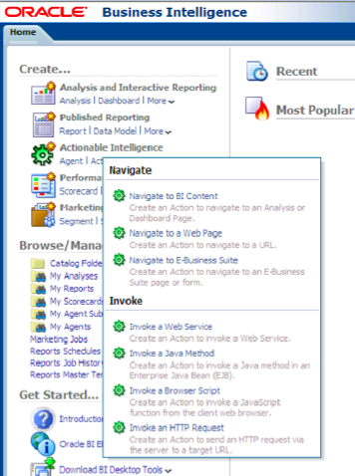
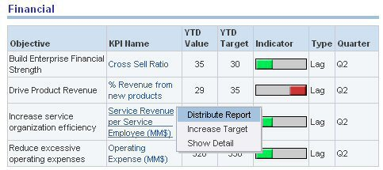
Активный бизнес-анализ Action Framework
Специальная компонента для интеграции бизнес-анализа с бизнес-процессами
Типы действий
навигация на отчеты, дэшборды, формы OEBS, EPM контент, web-страницы
Запуск web-сервисов, java-скрипта, http-запроса, агента
Действие может запускаться
Вручную (из отчетов, дэшбордов)
Автоматически с помощью агентов

Slide 35


Бизнес-анализ и бизнес-процессы Различные сценарии
BI над бизнес-процессом
“За последний час существенно увеличилось среднее время выполнения заказов”
“Выполнение сервисных работ отстает от расписания на 90 минут”
BI встроен в бизнес-процесс
“Следует ли предложить данному клиенту скидку?”
“Имеет ли смысл изменить условия кредитования для данного клиента?”
BI инициирует бизнес-процесс
“Day Sales Outstanding (DSO) for this customer is too high (>90 days.) Issue credit hold.”
“Задолженность поставщику слишком большая, инициировать действия по оплате
Анализ показателей бизнес-процесса
Oracle BI & BAM
BI, встроенные в бизнес-процесс
Oracle BI
Вызов бизнес-процесса из BI
Oracle BI

Slide 36
Встроенные средства управлениями показателями

Slide 37
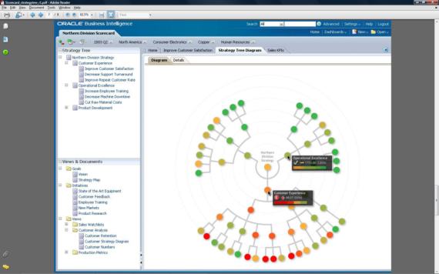
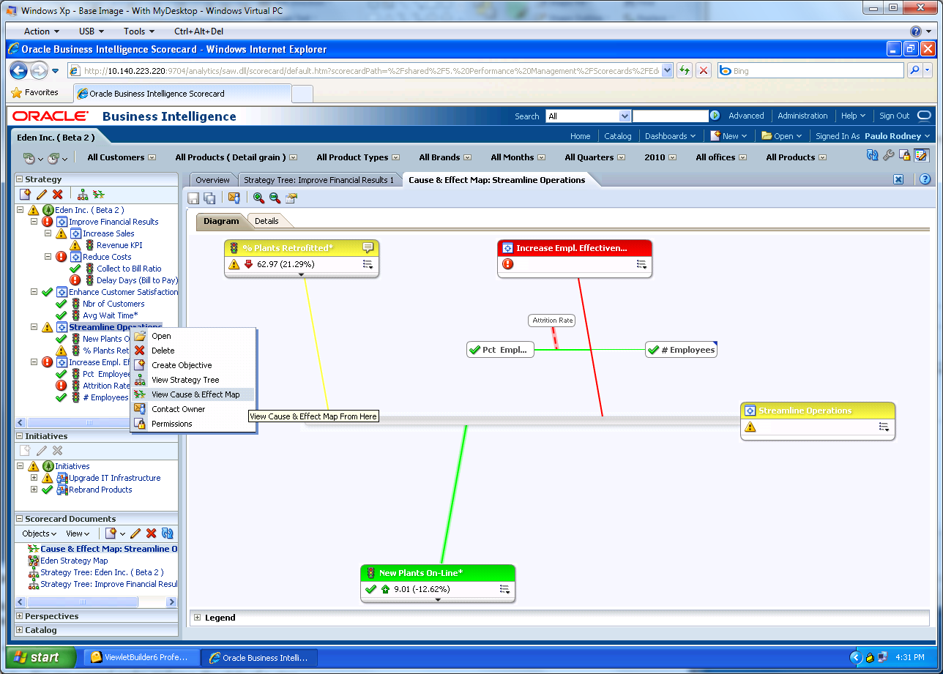
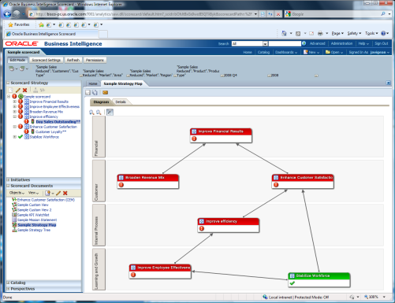
Oracle Scorecard & Strategy Management (OSSM) инструмент управления эффективностью деятельности, с помощью которого достижение стратегических целей компании контролируется с помощью ключевых показателей эффективности.
Встроен OBI 11G в виде одного из аналитических инструментов
Notes:
37

Slide 38


Историческая справка
Роберт Каплан (Harvard Business School)
Дейвид Нортон (руководитель консалтинговой компании Renaissance Solutions )
Начало 90-х годов -- исследования с целью разработки инструмента, который позволил бы оценивать реальную стоимость компании
Результат – новая концепция стратегического и оперативного управления

Slide 39
Концепция сбалансированной системы показателей
Формирование видения и стратегии компании
определение направлений деятельности (финансы, клиенты, бизнес-процессы, обучение и развитие)
Разработка системы взаимосвязанных стратегических целей (задач) для каждого направления
измерение степени достижения целей при помощи показателей (ключевые показатели эффективности)

Slide 40
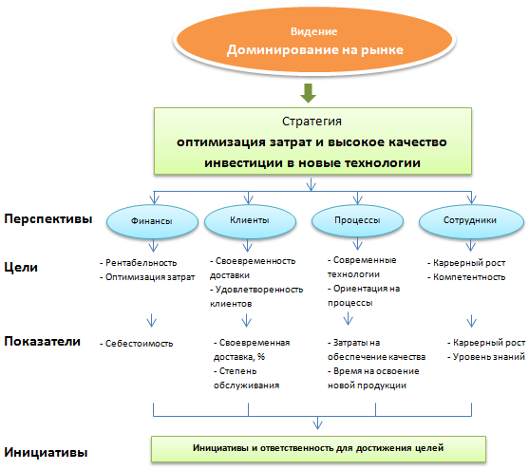
Пример сбалансированной системы показателей

Slide 41
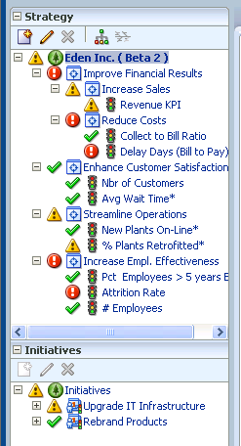
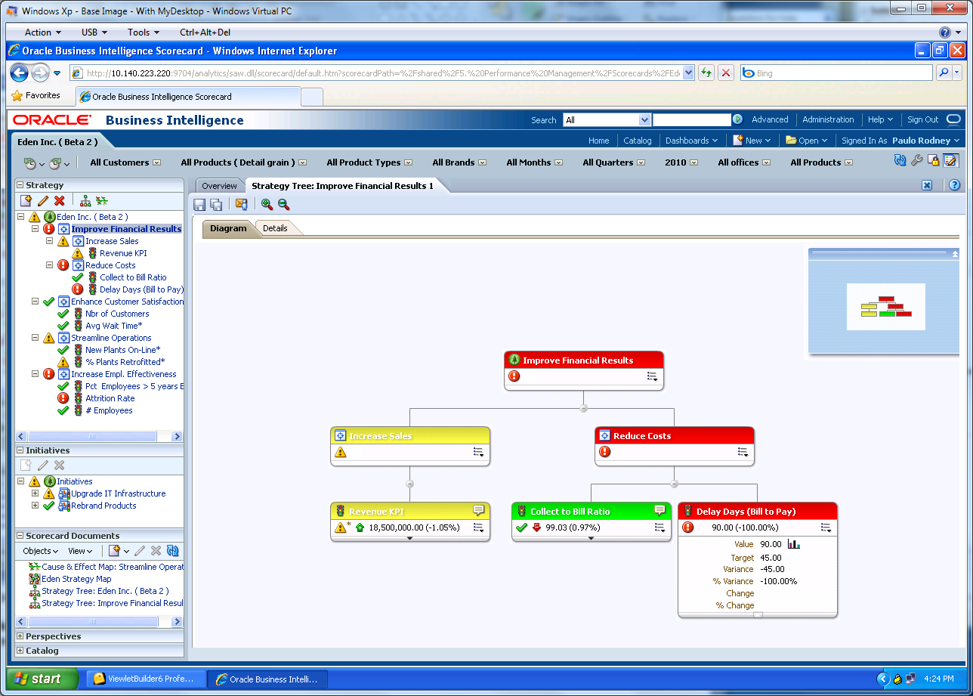
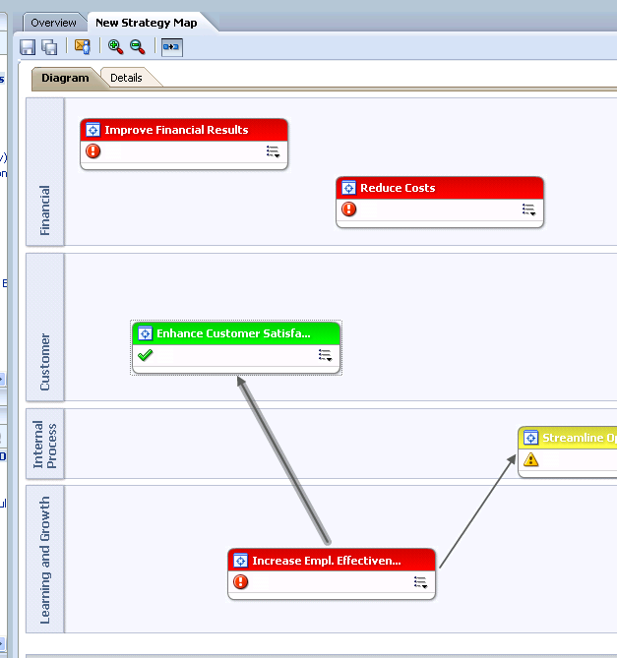
Oracle Scorecard and Strategy Management Управление ключевыми показателями и стратегиями
Специальные BI-объекты
Ключевые показатели (KPI) – факт/план, пороги, вычисления
Стратегии, цели, перспективы
Автоматический мониторинг
KPI алерты на основе порогов
Визуализация стратегий и KPI
Автоматически генерируются
Стратегические карты и иерархии целей
Причинно-следственные взаимосвязи
Аннотации и корректировки
Поддержка всех методологий
Нортон и Каплан, six sigma, Baldrige
Notes:
Oracle Scorecard and Strategy Management is a new capability that enabled companies to achieve alignment between top-level corporate strategic goals, cascaded through a series of objectives, and monitored in real-time through integrated KPIs, or Key Performance Indicators.
Scorecard capabilities are delivered as a completely integrated capability that fully leverages the Oracle BI Server, its metadata, and the enterprise semantic model, which means that—unlike scorecard products in the market—there is full alignment between scorecarding and the rest of BI.
KPIs are stored as reusable, core metadata objects that track owners, thresholds and history.
A variety of visualizations, such as KPI watchlists, strategy maps, strategy trees, and cause and effect diagrams help define, map, and continuously monitor performance to plan.
Oracle Scorecard and Strategy Management doesn’t dictate a specific methodology, such as Balanced Scorecard, but instead let’s each busines flexibly apply KPIs to how they would like to align strategy across their organizations.

Slide 42


Управление эффективностью бизнеса Карты стратегий, иерархии целей, причинно-следственные взаимосвязи
Notes:
42
42

Slide 43
Предиктивная аналитика

Slide 44
Статистические и аналитические функции Встроены в базу данных
Функции ранжирования
rank, dense_rank, cume_dist, percent_rank, ntile
Агрегирование в скользящем окне
(moving and cumulative)
Avg, sum, min, max, count, variance, stddev, first_value, last_value
Сравнение с предыдущими периодами
Direct inter-row reference using offsets
Функции агрегирования
Sum, avg, min, max, variance, stddev, count, ratio_to_report
Статистические агрегаты
Correlation, linear regression family, covariance
Линейная регрессия
Fitting of an ordinary-least-squares regression line to a set of number pairs.
Frequently combined with the COVAR_POP, COVAR_SAMP, and CORR functions.
Статистика
average, standard deviation, variance, min, max, median (via percentile_count), mode, group-by & roll-up
DBMS_STAT_FUNCS: summarizes numerical columns of a table and returns count, min, max, range, mean, stats_mode, variance, standard deviation, median, quantile values, +/- 3 sigma values, top/bottom 5 values
Корреляции
Pearson’s correlation coefficients, Spearman's and Kendall's (both nonparametric).
Cross Tabs
Enhanced with % statistics: chi squared, phi coefficient, Cramer's V, contingency coefficient, Cohen's kappa
Проверка гипотез
t-test , F-test, One-way ANOVA, Chi-square, Mann Whitney, Kolmogorov-Smirnov, Wilcoxon signed ranks
Подбор распределений
Normal, uniform, Poisson, exponential, Weibull
Pareto Analysis
80:20 rule, cumulative results table

Slide 45
Технология Data Mining
Одна из технологий анализа данных
Автоматический поиск скрытых общих закономерностей в больших наборах данных
Использование методов и алгоритмов статистики, распознавания образов, машинного обучения, искусственного интеллекта
Data Mining = Извлечение знаний

Slide 46





Oracle Data Mining
Встроенные в Oracle Database процедуры извлечения знаний
API для разработки приложений, встраивания data mining в существующие системы
Инфраструктура вместо готовой инструментальной среды

Slide 47




Oracle Data Mining и инструменты бизнес-анализа
Oracle Data Miner
Oracle BI
Приложения
Clementina InforSense SAP BW
Java API
PL/SQL API
ODM Репозиторий
Модели, процедуры, параметры
Исходные данные Данные для скоринга
Результаты скоринга

Slide 48


Slide 49


Slide 51
Data mining и инструменты бизнес-анализа
Oracle Data Miner
Oracle BI
Приложения
Clementina InforSense SAP BW
Java API
PL/SQL API
ODM Репозиторий
Модели, процедуры, параметры
Исходные данные Данные для скоринга
Результаты скоринга

Slide 52

Интеграция с Oracle BI EE на уровне метаданных
Таблицы с результатами применения модели data mining
Параменты для бизнес-пользователей

Slide 53

Пример отображения результатов DM

Slide 54





Все технологии бизнес-анализа на единой платформе
Информационные панели
АНАЛИТИЧЕСКАЯ ПЛАТФОРМА ПРЕДПРИЯТИЯ
Регламентные отчеты
Интерактивные запросы
ПОЛНАЯ ИНТЕГРИРОВАННАЯ ОТКРЫТАЯ
Единая
бизнес-модель
SINGLE ENTERPRISE
INFORMATION MODEL
OLAP-анализ
Предиктивная аналитика
Пространственная
аналитика
Активный бизнес-анализ
Мобильный доступ
Карты показателей
Интеграция с MS Office
Notes:
Best of breed products for query, analysis, OLAP, reporting and scorecards. All with consistent look and feel across all modes of reporting and analysis
All delivered on top of a complete, open and architecturally unified foundation, which includes a an enterprise semantic layer

Slide 55
Дополнительная информация
http://search.oracle.com
Oracle Business Intelligence
http://www.oracle.com/businessintelligence
Olga.Gorchinskaya@oracle.com

Slide 56
Спасибо!
Notes:
38
2
1

Slide 57
&
ВОПРОСЫ
ОТВЕТЫ

